Slide 1
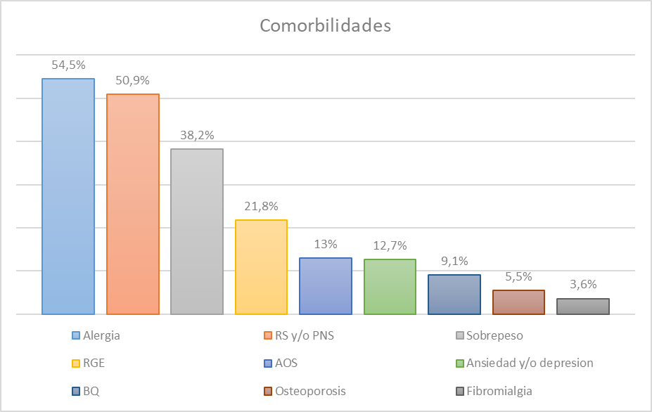
EXPERIENCIA DE UNA CONSULTA MONOGRAFICA DE ASMA GRAVE DE RECIENTE CREACION EN UN HOSPITAL COMARCAL
M. Morales González, A.M. Burgos Pimentel, B. Herrero González, M.C. Yanlli Bonduki, A.G. Badillo Melgar. Hospital Punta Europa (Algeciras)
RESULTADOS
OBJETIVO
Conocer las características de nuestros pacientes con asma grave tras seguimiento en una consulta específica
Se han revisado 55 pacientes
Mujeres (67,3%) Hombres (32,7%)
Edad media: 61,56 años
Inicio síntomas edad adulta: 74,5%
Nunca fumador: 59,3%
Exfumador: 35,2%
Fumador: 5,5%
MATERIAL Y MÉTODOS
Estudio descriptivo prospectivo de los pacientes en seguimiento con asma grave en tratamiento con biológico.

Slide 2
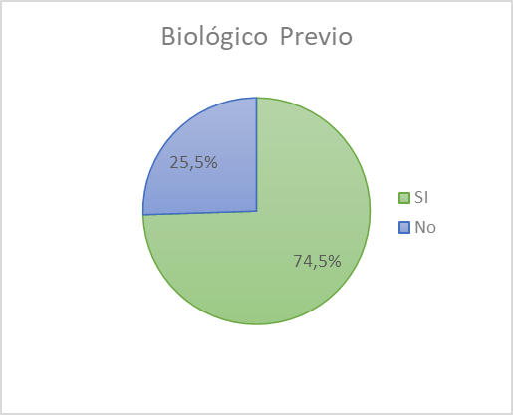
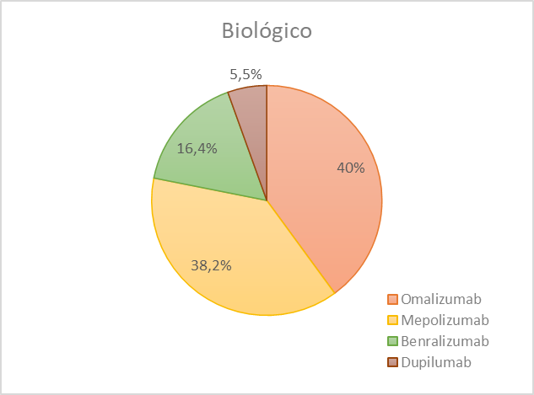
RESULTADOS
El 90,9% estaba en tratamiento con dosis altas o medias de CI.
El 10,9% era cortico-dependiente (dosis media de prednisona/día: 5,9mg)
Media exacerbaciones año previo: 1,31
Media ciclo de GCO año previo: 1,25
Cambio de biológico en la primera visita: 8 pacientes (14,5%)
Cambio de biológico en la primera revisión: 3 pacientes (6,4%)
Primera Visita
FEV1 (mL) | 2075,58mL
FEV1 (%) | 84,56%
Eo | 326
IgE | 254,8
Las características de nuestros pacientes son similares a otros estudios en pacientes con asma grave. La implementación de una consulta específica para el seguimiento de estos pacientes es fundamental para un correcto manejo de esta patología.
CONCLUSION

